Slide 1

Komunitní výzkum a shrnutí hlavních témat
Mgr. Lubomír Nenička, Ph.D.
Katedra ekonomie a veřejné správy

Slide 2
Obsah přednášky
Specifika komunitního výzkumu
Shrnutí hlavních témat
Notes:
csvukrs

Slide 3
Komunitní výzkum
Předchází komunitnímu plánování. Jde o typ sociálního výzkumu, který je zaměřen zejména na potřeby v oblasti sociálních služeb.
Patří mezi kvantitativní výzkumy. Jde tedy o měřitelný typ informací společenského charakteru, které jsou statisticky zpracovatelné.
Předmětem výzkumu jsou nejčastěji sociální služby a jejich využívání a nastavení vzhledem k potřebám občanů.
Notes:
csvukrs

Slide 4
Fáze komunitního výzkumu
Přípravnou
Realizační
Vyhodnocovací (analytickou)
Prezentační
Délka a obsah jednotlivých fází jsou ovlivněny individuálními faktory, které jsou ekonomického a personálního charakteru.
Notes:
csvukrs

Slide 5
Závěrečná zpráva výzkumu a její obsah
Vysvětlení základních souvislostí s předmětem výzkumu (např. využívání sociálních služeb, informovanost o sociálních službách apod.).
Posouzení výsledků s cíli výzkumu (dostupnost služeb, kvalita, potřebnost služeb apod.).
Doporučení pro praxi.
Nastínění dalšího vývoje.
Posouzení použité metody poznání z hlediska její efektivity.
Notes:
csvukrs

Slide 6
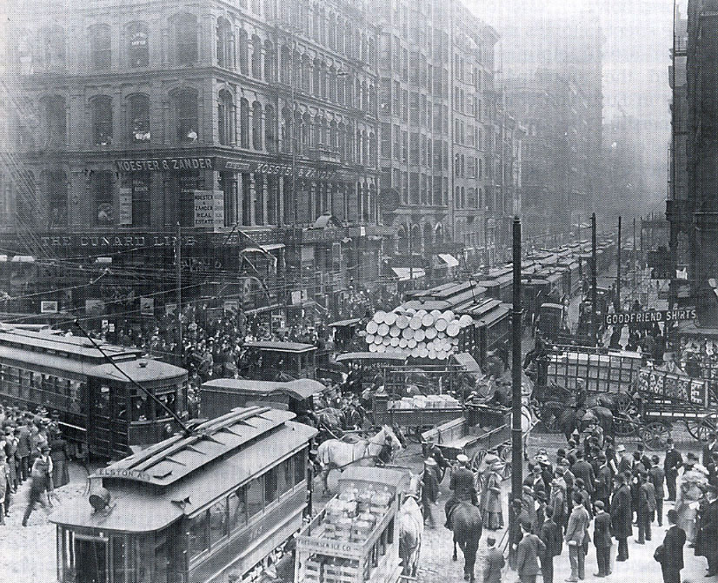
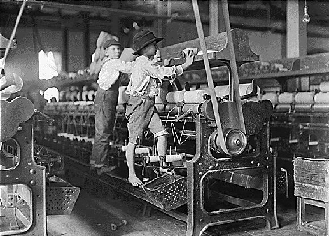
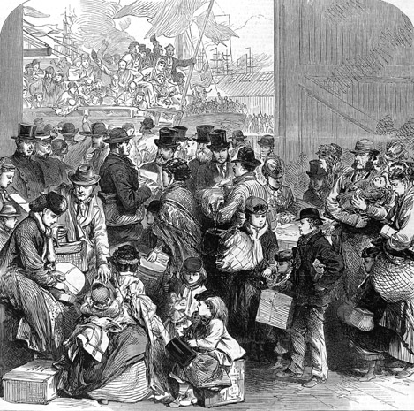
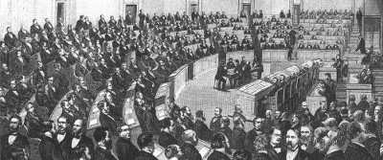

Slide 7
Obecné tendence vývoje sociální politiky
Přechod od individuálních a lokálních aktivit (rodin nebo obcí) se k aktivitám, které organizuje a garantuje stát
Přechod od jednotlivých opatření k systémovému řešení sociálních problémů
Notes:
csvukrs

Slide 8
Vývojové etapy sociálního státu
Nástup povinného sociálního pojištění – přelom 19.-20. století
Rozmach sociálního státu po II. světové válce
Krize sociálního státu a prosazování neoliberálních přístupů – od 70. let 20. století
Notes:
csvukrs

Slide 9
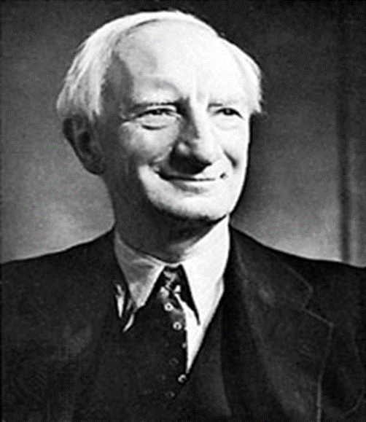
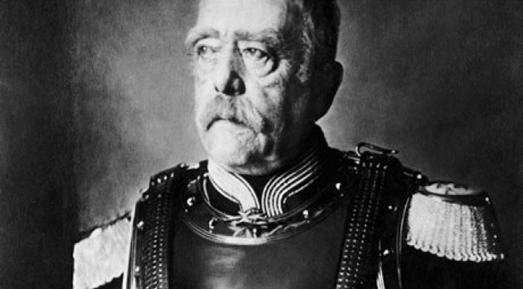
Formování moderní sociální politiky
Notes:
csvukrs

Slide 10
Typy sociálního státu
Reziduální Liberální
Institucionální Sociálnědemokratický
Pracovně-výkonový Konzervativní
Notes:
csvukrs

Slide 11
Typické tendence vývoje sociální politiky v ČSR do roku 1945
Do r. 1918 zavádění pojistných systémů podle německého vzoru
Rozšiřování a zavádění nových typů sociálního pojištění za I. republiky (např. gentský systém) – typické přetrvání stavovských rozdílů
Po r. 1945 snaha o zavedení univerzálního pojištění
Notes:
csvukrs

Slide 12

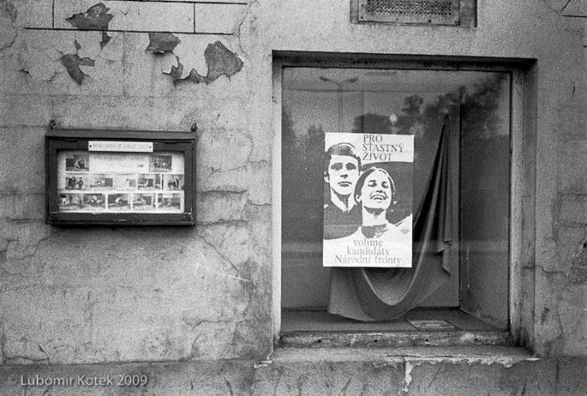
Nedostatky a specifika sociální politiky komunistického období
Plošné poskytování sociálních
jistot bez zřetele na zásluhovost
a potřebnost
Podřízenost sociální politiky
ekonomickým a politickým
zájmům
Notes:
csvukrs

Slide 13
Problémy sociálního státu
Změny působící v neprospěch sociálního státu:
Demografický vývoj
Proměny trhu práce
Proměny struktury hospodářství (rozvoj sektoru služeb)
Globalizace
Notes:
csvukrs

Slide 14
Krize sociálního státu
Krize financování
Krize efektivity
Krize legitimity
Notes:
csvukrs

Slide 15


Slide 16




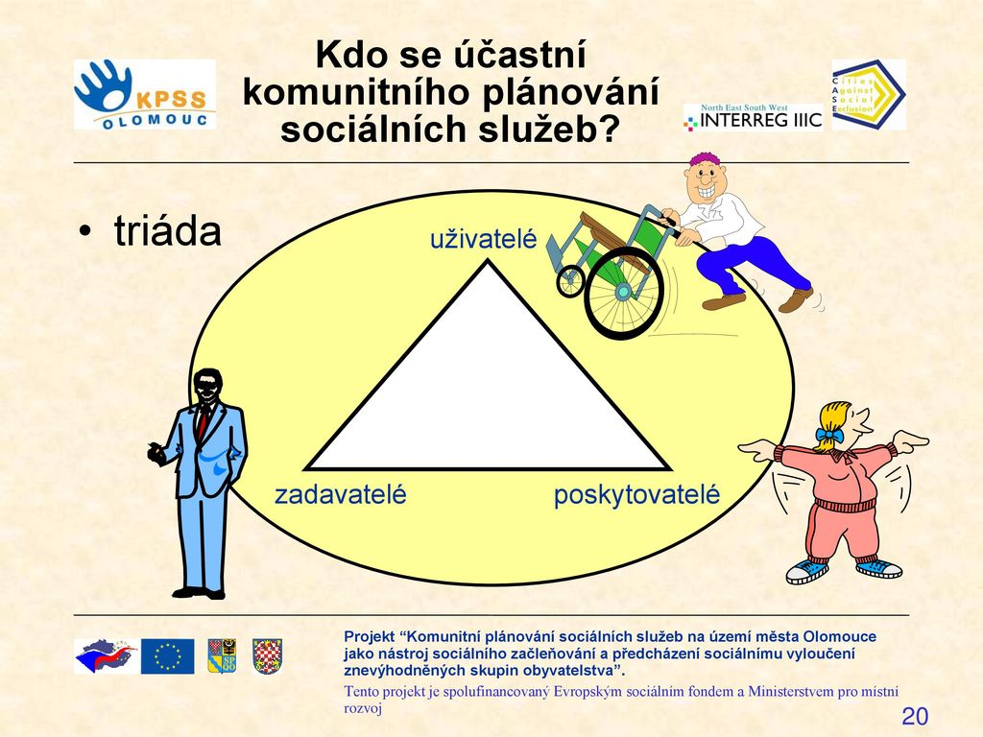
Komunitní plánování sociálních služeb

